Slide 1
Integral Riemann
Juwairiah, S.Si., M.T

Slide 2
Persoalan Integral
Hitunglah nilai Integral-tertentu:
- a dan b batas-batas integrasi,
- f adalah fungsi yang dapat diberikan secara eksplisit dalam bentuk persamaan

Slide 3
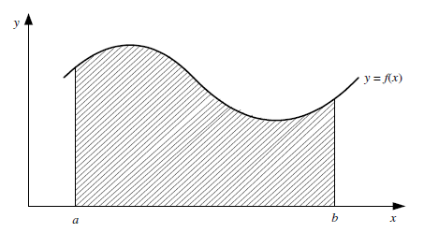
Tafsir Geometri Integral Tentu
Nilai integral-tentu = luas daerah di antara kurva dengan sumbu x
= luas daerah yang dibatasi oleh
kurva y = f(x), garis x = a dan x = b

Slide 4
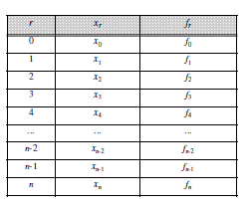
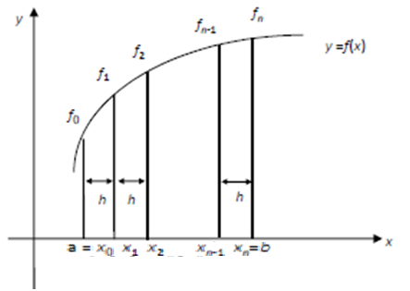
Jika interval [a,b] dipartisi/dibagi menjadi n partisi/bagian sehingga a=x₀ < x₁<x₂<…< b=x_{n}

Slide 5
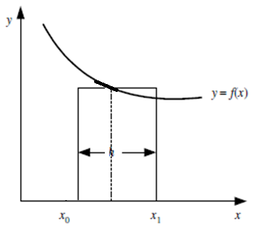

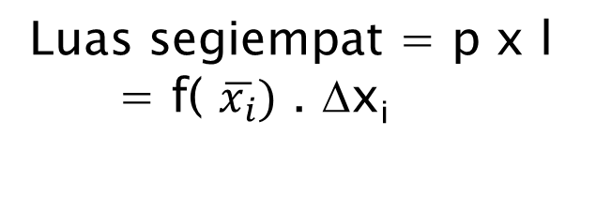
Integral Riemann
Dari masing-masing partisi/bagian dengan
a=x₀ < x₁<x₂<…< b=x_{n}
Diambil titik $\overline{x_{i}}$ di antara x_{i} dan x_{i-1}
Jarak antara x_{i} dengan x_{i-1} = Δxi
Partisi akan berbentuk segiempat/ persegi panjang
Luas segiempat = p x l
= f( $\overline{x_{i}})$ . Δx_{i}
f( $\overline{x_{1}})$
$\overline{x_{1}}$

Slide 6

Jumlah Riemann :
R_{p}= $\sum_{i=1}^{n}{f\left(\overline{x_{i}}\right).∆x_{i}}$
Δx_{i} = x_{i} – x_{i-1} (lebar partisi ke-i)
$\overline{x_{i}}$ = titik di antara x_{i} dan x_{i-1}

Slide 7
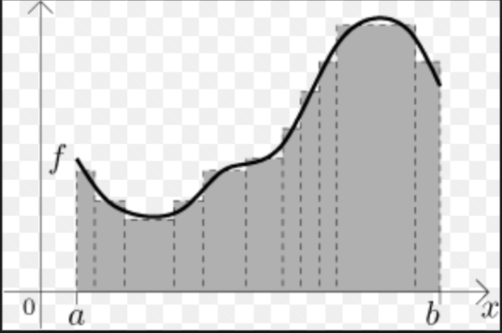
a)Partisi sembarang (jarak atau lebar partisi tidak sama)

Slide 8
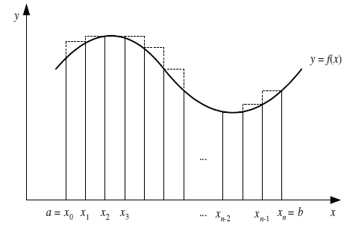
b) Partisi dengan jarak (Δx) yang sama

Slide 9
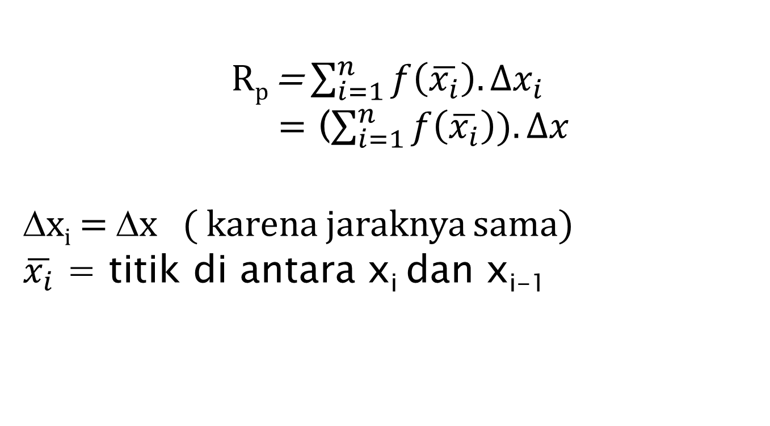
Jumlah Riemann :
R_{p} = $\sum_{i=1}^{n}{f\left(\overline{x_{i}}\right).∆x_{i} }$
$=$ ($\sum_{i=1}^{n}{f\left(\overline{x_{i}}\right)).∆x }$
Δx_{i} = Δx ( karena jaraknya sama)
$\overline{x_{i}}$ = titik di antara x_{i} dan x_{i-1}

Slide 10
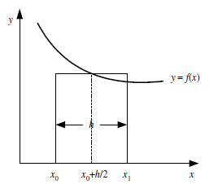
Kaidah Titik Tengah
jarak antara x_{i} dengan x_{i+1} = Δx= h,dan titik tengah absis $\overline{x_{i}}$ = x_{i-1} + h/2

Slide 11
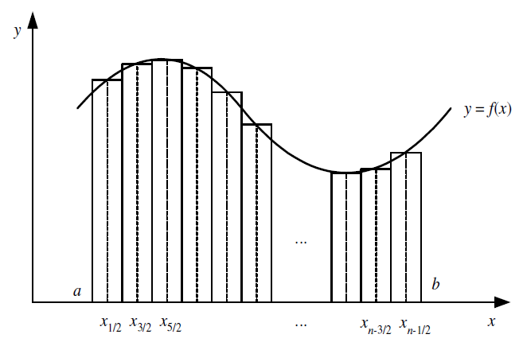

Slide 12

Contoh 1
Hitung jumlah Riemann untuk f(x) = x²+1pada selang [1,5]
dengan partisi 1 < 2,5< 3,5< 5 dan $\overline{x_{i}}$ adalah titik di antara x_{i} dan x_{i-1}(sembarang)

Slide 13
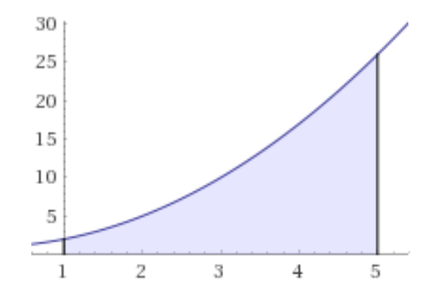

Slide 14
2,5
3,5

Slide 15
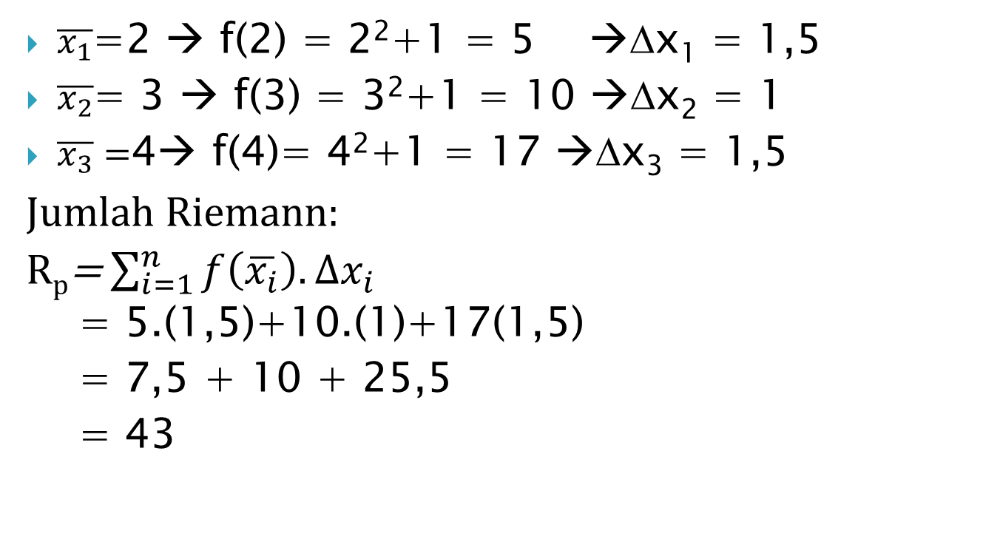
Jawab
$\overline{x_{1}}$=2 → f(2) = 2²+1 = 5 →Δx₁ = 1,5
$\overline{x_{2}}$= 3 → f(3) = 3²+1 = 10 →Δx₂ = 1
$\overline{x_{3}}=$4→ f(4)= 4²+1 = 17 →Δx₃ = 1,5
Jumlah Riemann:
R_{p}= $\sum_{i=1}^{n}{f\left(\overline{x_{i}}\right).∆x_{i} }$
= 5.(1,5)+10.(1)+17(1,5)
= 7,5 + 10 + 25,5
= 43

Slide 16

Contoh 2
Hitung jumlah Riemann untuk f(x) = x²+1pada selang [1,5] dengan partisi berjarak sama 1<2<3<4<5 dengan $\overline{x_{i}}$ adalah titik tengah antara x_{i} dan x_{i-1}

Slide 17
1,5
2,5
3,5
4,5

Slide 18
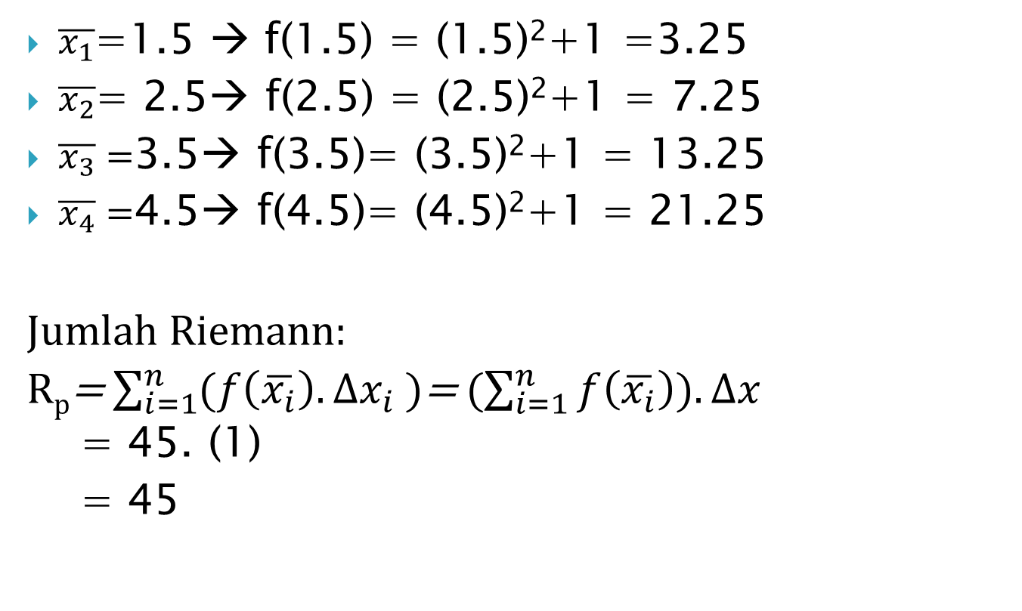
Jawab
$\overline{x_{1}}$=1.5 → f(1.5) = (1.5)²+1 =3.25
$\overline{x_{2}}$= 2.5→ f(2.5) = (2.5)²+1 = 7.25
$\overline{x_{3}}=$3.5→ f(3.5)= (3.5)²+1 = 13.25
$\overline{x_{4}}=$4.5→ f(4.5)= (4.5)²+1 = 21.25
Jumlah Riemann:
R_{p}= $\sum_{i=1}^{n}{(f\left(\overline{x_{i}}\right).∆x_{i} )}$= ($\sum_{i=1}^{n}{f\left(\overline{x_{i}}\right)).∆x }$
= 45. (1)
= 45

Slide 19

Integral Riemann
Jika dipartisi sangat banyak, maka lebar partisi sangat kecil (Δx → 0) maka
$\lim_{∆x→0}{\sum_{i=1}^{n}{f\left(\overline{x_{i}}\right).∆x_{i}}}=\int_{a}^{b}{f\left(x\right)dx}$

Slide 20

Contoh 3
Hitung jumlah Riemann untuk $f\left(x\right)=\sqrt{x^{3}+1}$ pada selang [0,2] dengan partisi berjarak sama 0<0,4<0,8<1,2<1,6<2 dengan $\overline{x_{i}}$ adalah titik tengah antara x_{i} dan x_{i-1}

Slide 21

Contoh 4
Hitung jumlah Riemann untuk $f\left(x\right)=x^{3}$ pada selang [-3,0] dengan partisi berjarak sama
-3<-2<-1<0 dengan $\overline{x_{i}}$ adalah titik tengah antara x_{i} dan x_{i-1}

Slide 22
Contoh Algoritma Integral Riemann dengan Kaidah Titik Tengah menggunakan For to do
begin
h:=(b-a)/n; {lebar partisi}
x:= a+h/2; {titik tengah pertama}
sigma:=f(x);
for r:=1 to n-1 do
begin
x:=x+h;
sigma:=sigma + f(x)
end;
I:=sigma*h; { nilai integrasi numerik}
end;
NB : Tentukan atau Input :
f(x)=
a=
b=
n=

Slide 23
Tugas Kelompok (4-5 orang)
Buat program CPP atau bahasa program lain untuk menghitung integral tertentu menggunakan integral Riemann
Berikan contoh 3 fungsi f(x) sembarang
Kumpulkan file cpp + laporan file ppt (script program + print screen hasil) ke email:
juwai_riah@yahoo.com
Paling lambat Kamis depan jam 10.00 WIB

